Slide 1
区间估计

Slide 2


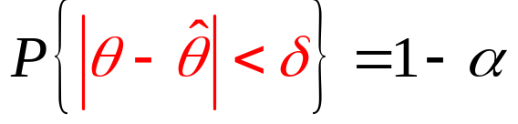
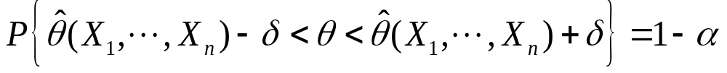

设总体X的分布含有一未知参数θ,
已讨论：总体参数
的点估计问题;
点估计的评价标准
与 相差多少(点估计的误差)
或者点估计的精确程度，即
给出 所在的一个区间，
并给出此区间包含参数 真实值的概率。
这就是参数的区间估计 (与点估计互补)。

Slide 3
第三节 置信区间
一、置信区间
设总体分布含有一未知参数θ,
又X₁,X₂,…,X_{n}为来自于总体的样本，
若对于给定α(0<α<1)，
统计量θ₁(X₁,X₂,…,X_{n})和θ₂(X₁,X₂,…,X_{n})满足
则称区间[θ₁,θ₂]为θ相应于置信度是1-α的置信区间，简称置信区间。
θ₁,θ₂分别称为置信下限和置信上限.

Slide 4


注1：
统计量θ₁(X₁,X₂,…,X_{n})和θ₂(X₁,X₂,…,X_{n})是随机变量，
区间[θ₁,θ₂]是随机区间。
对于x₁, x₂, …, x_{n}，
区间[θ₁,θ₂]是普通区间。
注2：
较小时，随机区间以较大的概率包含
注3：
置信区间的长度意味着误差，因此越小越好。

Slide 5
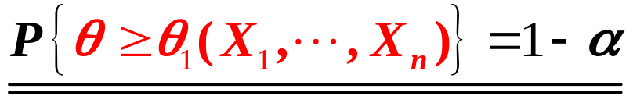
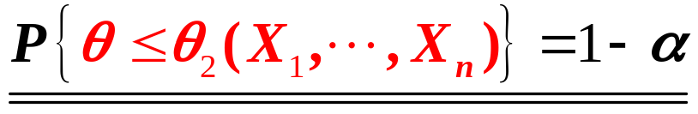
二、单侧置信限
若对于给定的α(0<α<1),
统计量 θ₁(X₁, X₂, …, X_{n})满足
则称区间[θ₁,+∞)为θ相应于置信度是1-α的单侧置信区间，
θ₁称为置信度是1-α的单侧置信下限。
若对于给定的α(0<α<1),
统计量 θ₂(X₁, X₂, …, X_{n})满足
则称区间[-∞, θ₂)为θ相应于置信度是1-α的单侧置信区间，
θ₂称为置信度是1-α的单侧置信上限。

Slide 6
第四节 正态分布均值和方差的区间估计
正态随机变量是最为常见的，
特别是很多产品的指标服从或近似服从正态分布。
因此,我们主要研究正态总体参数的区间估计。

Slide 7
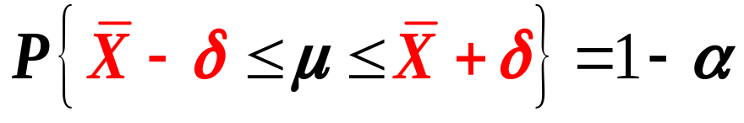
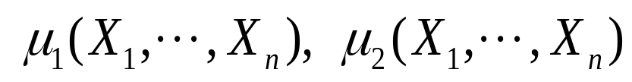
一. 均值EX= μ的区间估计
1.方差DX= σ₀²已知，对EX = μ进行区间估计
设总体X~N(μ,σ₀²)，其中σ ₀²已知，
又X₁,X₂,…,X_{n}为来自于总体的样本。
求出统计量
使

Slide 8
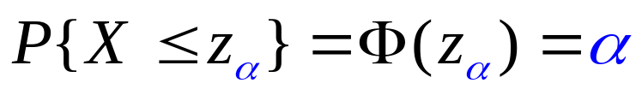
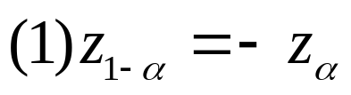
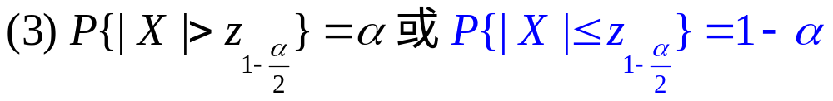
标准正态分布N(0,1)的α分位点
定义 设X是一个标准正态随机变量，
给定α(0<α<1),若存在唯一z_{α},使得
称z_{α}为标准正态分布的α分位点(或α分位数),
简称分位点。
分位点的性质:
∀α(0<α<1)

Slide 9
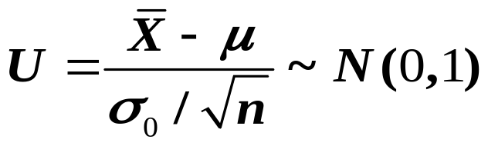
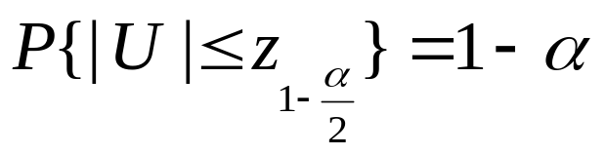
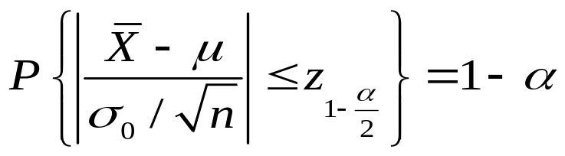
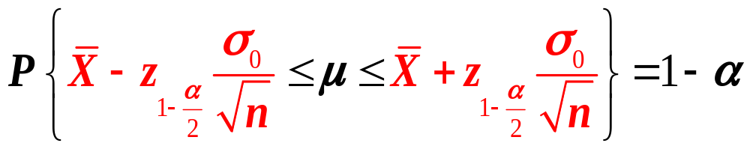
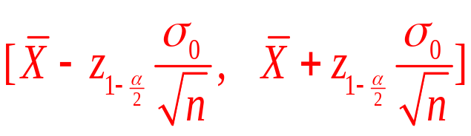
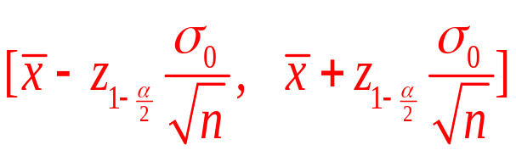
对于给定的α，标准正态分布的
双侧分位点z_{1-α/2} ，使
ϕ(x)
即
1-α
x
z_{α/2}
-z_{α/2}
(-z_{1-α/2})
(z_{1-α/2})
区间
为μ的置信度为(1-α)的置信区间。

Slide 10
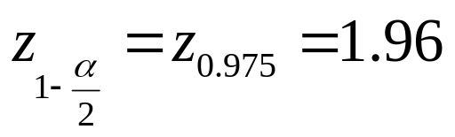
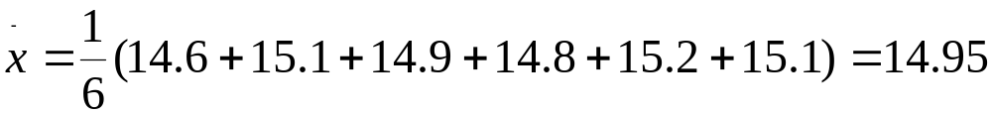
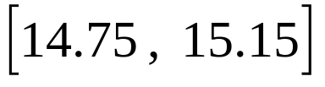
例1 已知某种滚珠的直径服从正态分布，且方差为0.06，
现从某日生产的一批滚珠中随机地抽取6只，
测得直径的数据(单位mm)为
14.6 15.1 14.9 14.8 15.2 15.1
试求该批滚珠平均直径的95％置信区间。
解
μ的置信度(1-α)的置信区间
当1-α=0.95 时，即 α＝0.05,查表得
所求置信区间为

Slide 11
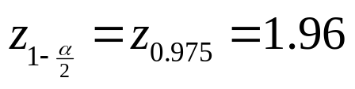
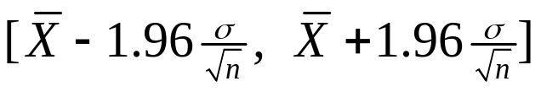
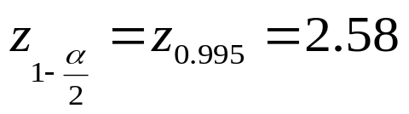
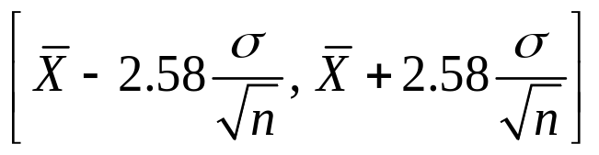





当α＝0.05时,查标准正态分布表得
此时μ的95％置信区间是
当α＝0.01时,查标准正态分布表得
此时μ的99％置信区间是
小，
落在置信区间内的概率大。
但置信区间的长度大，
因此，在实际应用中，要适当选取

Slide 12
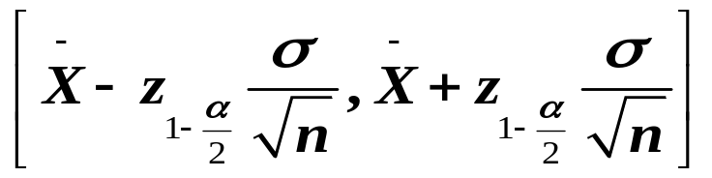
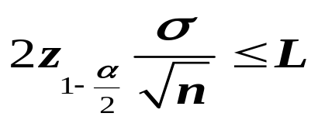
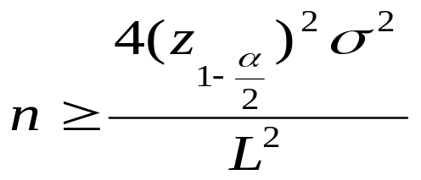
13. 设正态总体N(μ,σ²)的方差σ²为已知,
问容量n为多大的样本,
才能使总体均值μ的1-α的置信区间的长度不大于L？
解:
μ的1-α的置信区间为
欲使区间长度不大于L：
即要求

Slide 13
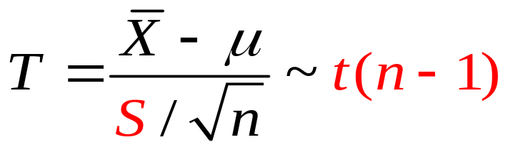
2.方差DX未知，对EX= μ进行区间估计
上面的讨论是在DX已知的情况下进行的，
但实际应用中往往是DX未知的情况。
设X₁,X₂,…,X_{n}为正态总体N(μ,σ²)的一个样本，
由于σ²未知，用样本方差S²来代替总体方差σ²，

Slide 14
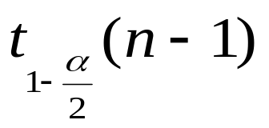
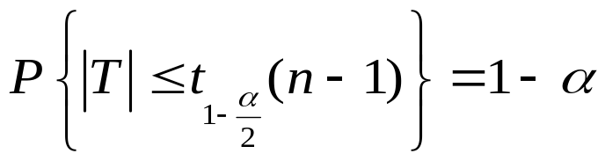
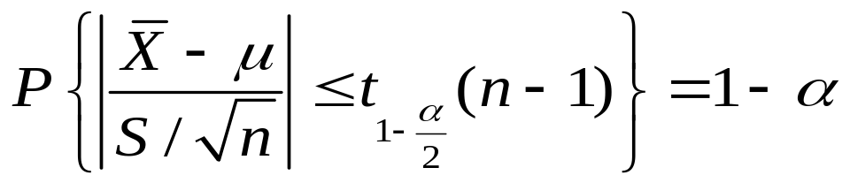
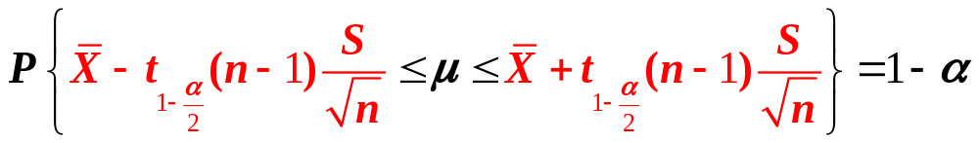
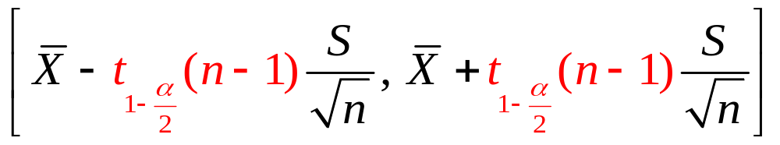
对给定的α，可得t分布的双侧α分位点
使得
故均值μ的置信区间

Slide 15

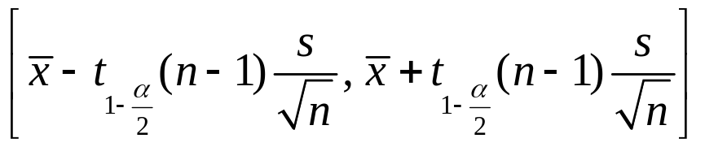
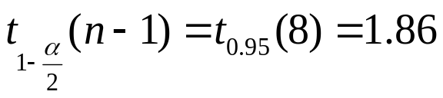
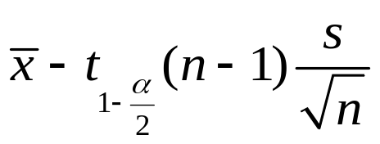
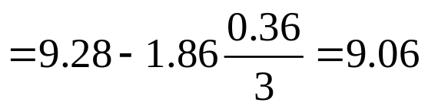
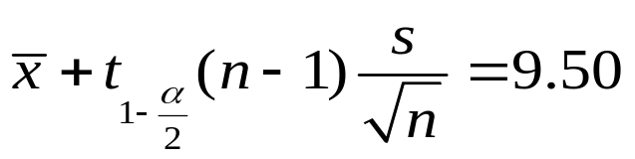
例2 设有某种产品,其长度服从正态分布，
现从该种产品中随机抽取9件,得
样本均值 ＝9.28(cm),样本标准差 s＝0.36(cm),
试求该产品平均长度的90％置信区间.
解：均值μ的置信区间为
当α=0.1, n=9时,查t分布表得
于是
故所求置信区间为〔9.06，9.50〕。

Slide 16
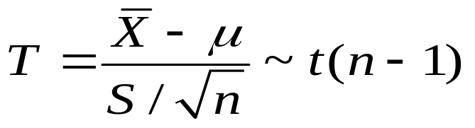
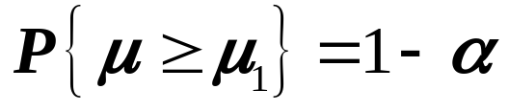
例3 设灯泡的寿命服从正态分布，
现从一批灯泡中随机地抽取6只，
测得寿命的数据(单位：h)为
1020, 1010, 1050, 1040, 1050，1030.
求灯泡寿命平均值的置信度为0.95的单侧置信下限。
解 由于总体方差未知，故统计量

Slide 17
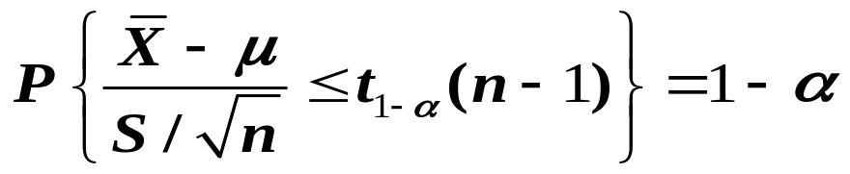
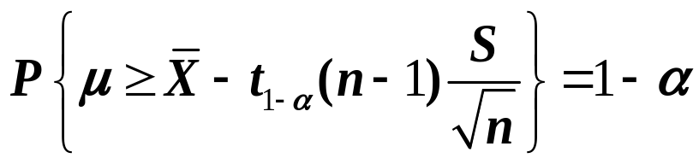
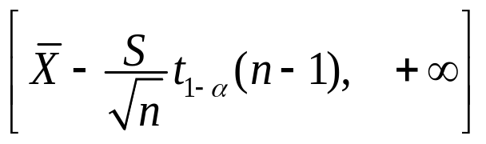
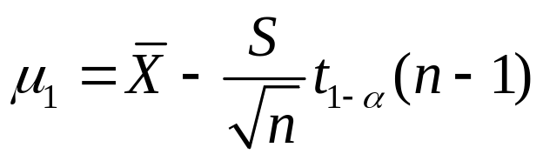

即
μ的置信度为1-α的单侧置信区间:
μ的置信度为1-α的单侧置信下限:
对给定的α=0.05，查t分布表可得

Slide 18
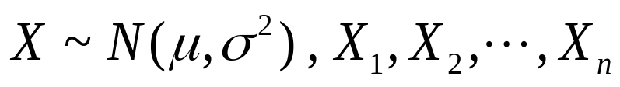
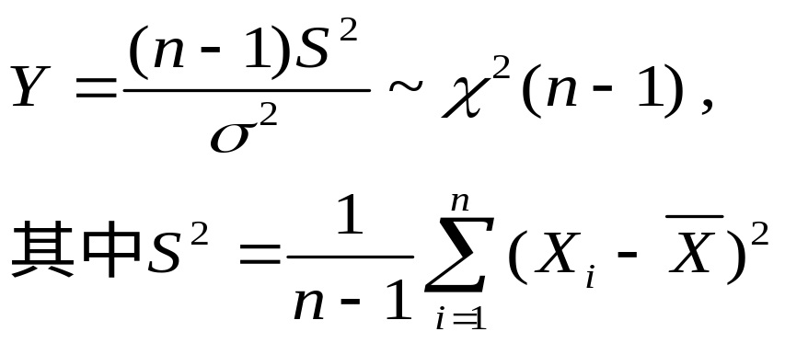
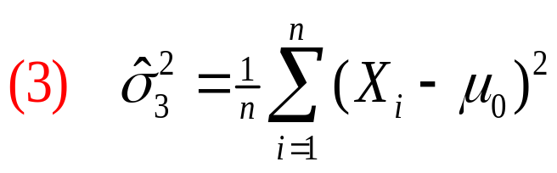
二.方差DX的区间估计（总体均值未知）
设总体 是总体的样本。
现利用样本给出σ²的置信区间。
考虑统计量
注：总体均值已知：μ= μ0 （本课程不要求）
选择统计量
Notes:
均值已知的情况，可参考数学专业教材

Slide 19
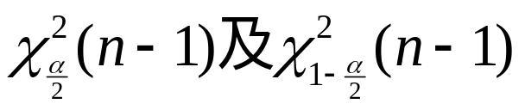
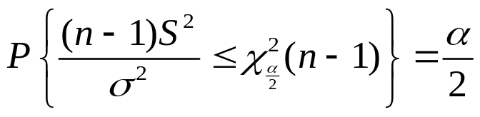
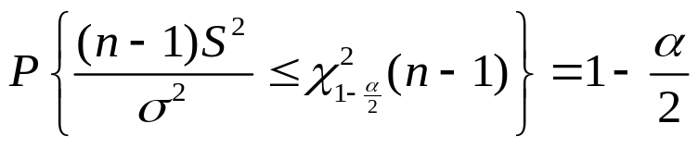
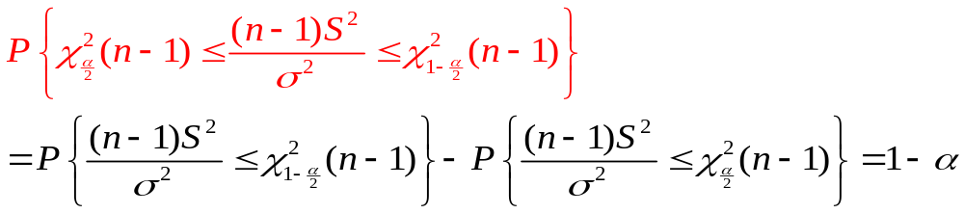
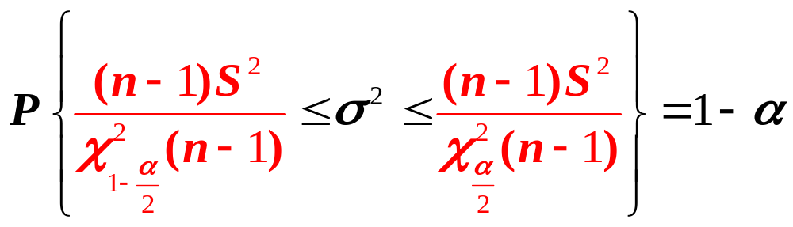

对给定的α(0<α<1)，得χ²分布的临界值
当总体N(μ,σ²)的参数μ未知，方差σ²的置信区间为
Notes:
A包含B，P(A)-P(B)=P(A-B)

Slide 20



注1: 选取的临界值
不是唯一的。
例如可以选取
等等。
注2: σ的置信区间是

